Slide 1

Implémentez un modèle de scoring
Prêt à dépenser
Projet 7 du parcours
« Data Scientist » d’OpenClassrooms
Mark Creasey

Slide 2
Sommaire
01 La problématique
02 Les données
03 Modélisation
04 Dashboard
05 Conclusion
Implémentez un modèle de scoring

Slide 3
01 Présentation de la problématique

Slide 4
Mission – Implémenter un modèle de scoring
La société financière « Prêt à dépenser » propose:
des crédits à la consommation
pour les personnes ayant peu ou pas du tout d’historique de prêt
Basée sur les données financières
Données internes
Données externes
Critères de succès
Maximiser le nombre de prêts aux clients qui peuvent payer (le profit)
Minimiser les pertes en refusant les clients qui ne peuvent pas repayer
Transparence de la décision sur l’octroi du crédit
Déploiement d’un dashboard permettant de visualiser les informations clients pour
Permettre l’interprétation de la décision faite par le modèle
Prêt à dépenser

Slide 5
02 Les données
Nettoyage, exploration

Slide 6
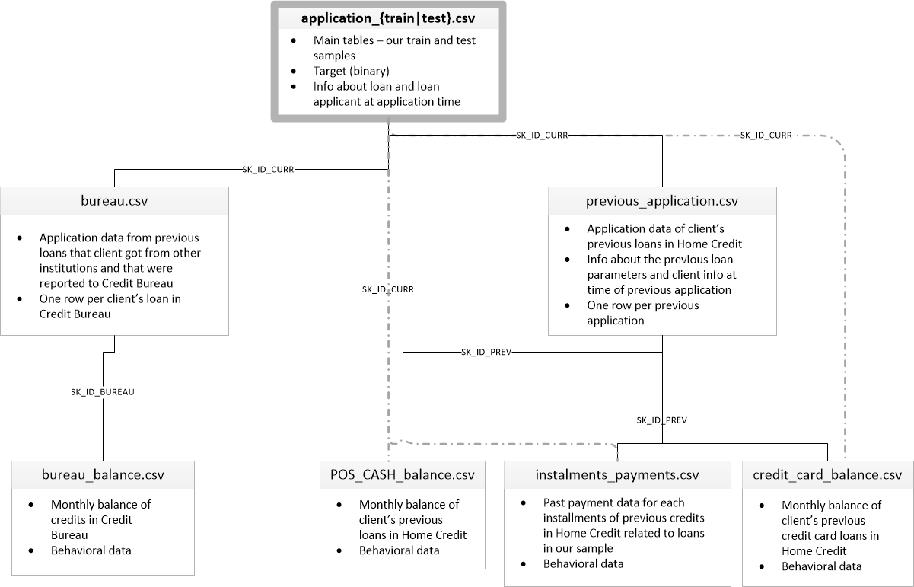
Données financières sous 7 tables
Feature engineering script:
https://www.kaggle.com/jsaguiar/lightgbm-with-simple-features/script
Agrégations
LabelEncode (catégories binaires)
OneHotEncode (catégories)
Traitement valeurs aberrantes
Sélection de top 100 features
Ensemble de Filter, Embed et Wrapper méthodes
Elimination de colonnes hautement colinéaires (VIF > 5)

Slide 7
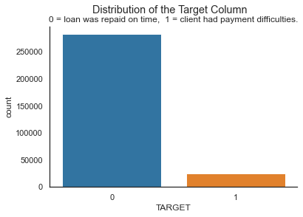
Distribution de la variable cible très déséquilibrée
Prédiction que tous les clients sont bons
précision de 93%
on n’aura identifié aucun client défaillant.
0 – client non-défaillant
1 – client défaillant
Certains modèles sont très sensibles à des classes déséquilibrées

Slide 8
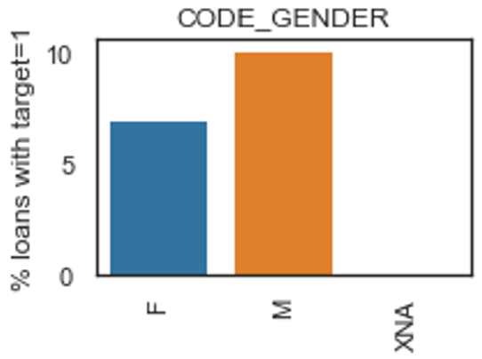
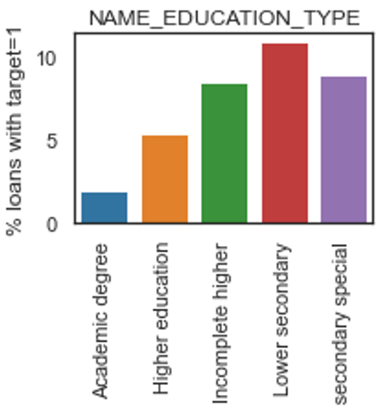
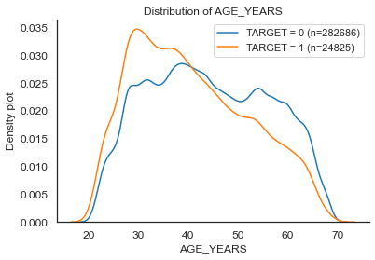
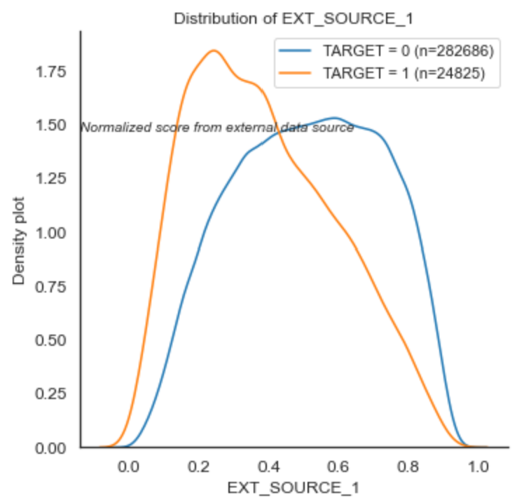
Exploration des features importants
Facteurs de risque (entre autres)
Les hommes
< 40 ans
Bas niveau d’éducation
Un score <0.5 dans des sources externes
EXT_SOURCE_1
EXT_SOURCE_2
EXT_SOURCE_3
8

Slide 9
03. Modélisation

Slide 10
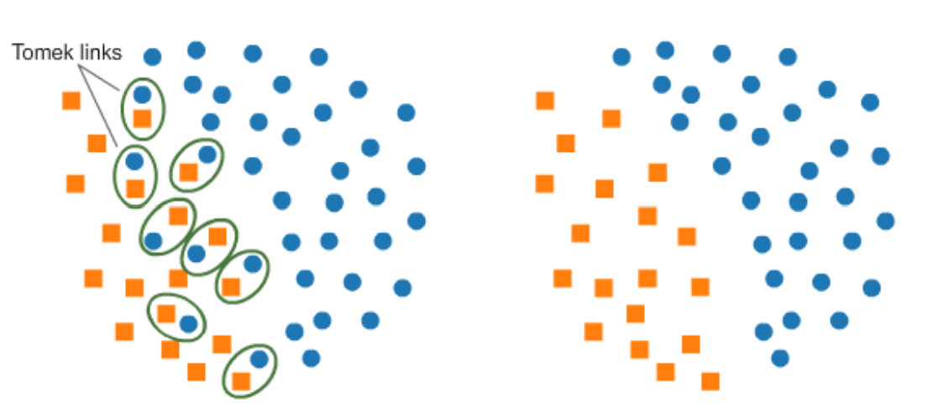

Sampling : Options pour re-équilibrage des classes
Cost-sensitive
Plusieurs modèles permettent de multiplier le score de la classe minoritaire par un poids (class_weight = ‘balanced’)
Random under/over sample
Undersample: sélectionner aléatoirement le même nombre de clients dans la classe majoritaire qui sont dans la classe minoritaire
Oversample: dupliquer aléatoirement les clients de la classe minoritaire
SMOTE (Synthetic Minority Oversampling TEchnique)
synthétiser des nouveaux éléments pour la classe minoritaire, basés sur les valeurs des variables des k voisins les plus proches
SMOTE Tomek links
Oversample la classe minoritaire avec SMOTE, puis supprimer les pairs d’observations plus proches mais de classes différentes
Images from https://www.kaggle.com/code/rafjaa/resampling-strategies-for-imbalanced-datasets

Slide 11
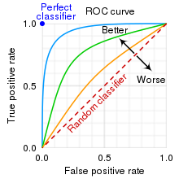
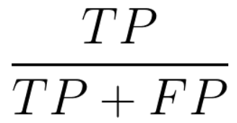
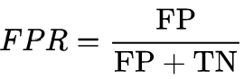
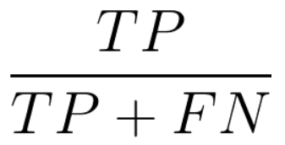
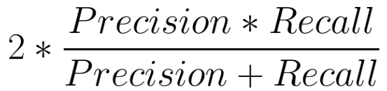
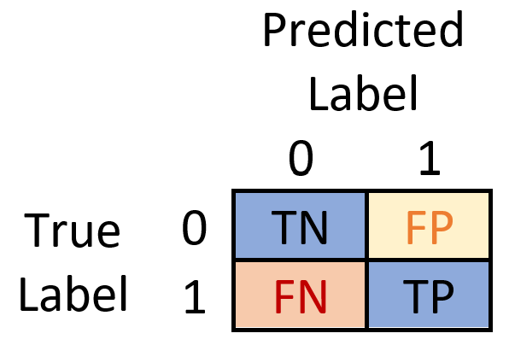
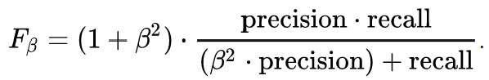
Métriques d’évaluation
Précision
Quelle portion des clients prédits comme défaillants sont de la vraie classe défaillante?
Recall
Quelle portion de la vraie classe est présente dans le cluster prédit ?
F1 Score
accuracy « équilibré » :
F(beta) score
Peser plus sur recall (beta >1)
ROC AUC
Meilleur compromis entre sensibilité (FPR) et sensitivité (TPR)
TPR = recall
Echantillon des clients
TN
precision
Vrais clients
défaillants
FP
TP
Clients prédits défaillants
FN
recall

Slide 12
La fonction coût métier
Un score représentant un bénéfice financier pour la banque:
Les gains (profit) :
donner un prêt à un bon payeur (TN)
refuser un prêt à un mauvais payeur (TP)
Les pertes (loss) :
donner un prêt à un mauvais payeur (FN)
refuser un prêt à un bon client (FP)
Custom Credit Score (entre 0 et 1)
= (Profit – Loss)
/ (Max Profit – Max Loss)
Les pondérations (à revoir avec les experts métier):
tn_profit = Profit moyenne par prêt = 1
fp_loss = perte moyenne par prêt non donné = 0.5
fn_loss = perte moyenne par prêt défaillant = 10
tp_profit = profit de refuser un mauvais payeur = 0.2
Coût métier
= (TN - 0.5*FP - 10*FN + 0.2*TP)
normalisé entre 0 et 1
Pénaliser les FN
=
Favoriser le recall

Slide 13
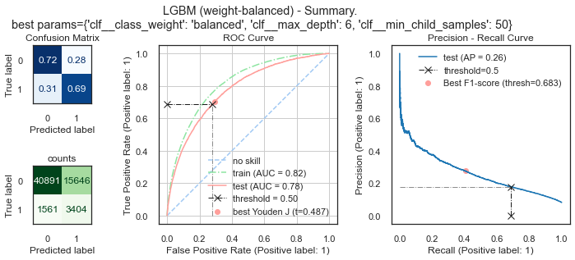
Evaluation AUC - compromis entre précision et recall
threshold
discrimination threshold

Slide 14
Les modèles
Chaque Modèle
composé d’une pipeline imblearn:
Preprocess (preprocessor)
Sampling (sampler)
Feature Selection (passthrough)
Classification (classifier)
Train-Test Split
80% données train, 20% test
Sampling
Cost-sensitive (balanced weights)
Random under/over sample
SMOTE / TomekLinks
Les Classifiers
Dummy
RidgeClassifier (linéaire, rapide)
LogisticRegression
RandomForestClassifier
LightGBM Classifier
Stratified Gridsearch
Avec données train sur les hyperparamètres associés à chaque modèle
Cross-validation
sur des données test
Performance metrics

Slide 15
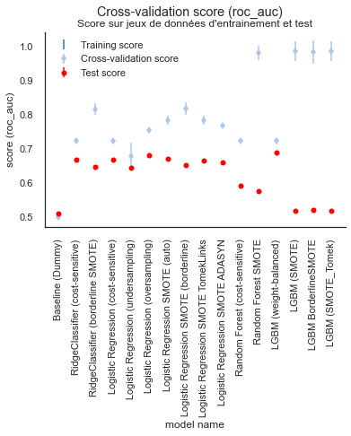
Choix du modèle
Meilleur ROC_AUC sur le jeu de test:
LightGBM Classifier
class_weight = balanced
Min child_samples=50
max_depth = 6
Autres méthodes de sampling:
overfitting sur jeu d‘entrainement (Random Forest et LGBM)
SMOTE très lent à faire l’entrainement
Amélioration de ROC_AUC n’est pas significative

Slide 16
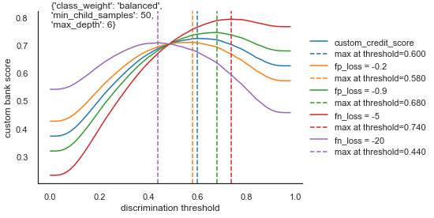
Optimisation du seuil (discrimination threshold)
Pour optimiser le bénéfice pour la banque
l’ajustement du threshold de risque dépend du:
coût de prêter à un mauvais payeur (fn_loss = -10) et
coût de ne pas prêter à un bon client (fp_loss = -0.5)
seuil de solvabilité
(discrimination threshold)
TN
TP
FN
FP
probabilité de défaillance

Slide 17
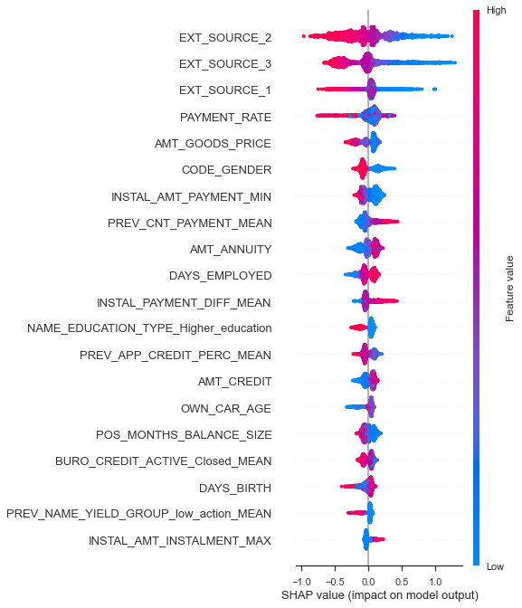
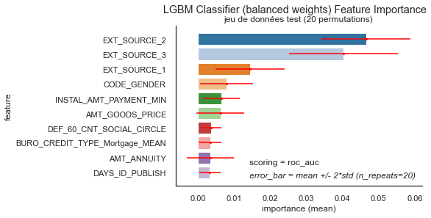
Feature Importances – interprétabilité globale
Permutation importance
SHAP – global feature importance

Slide 18
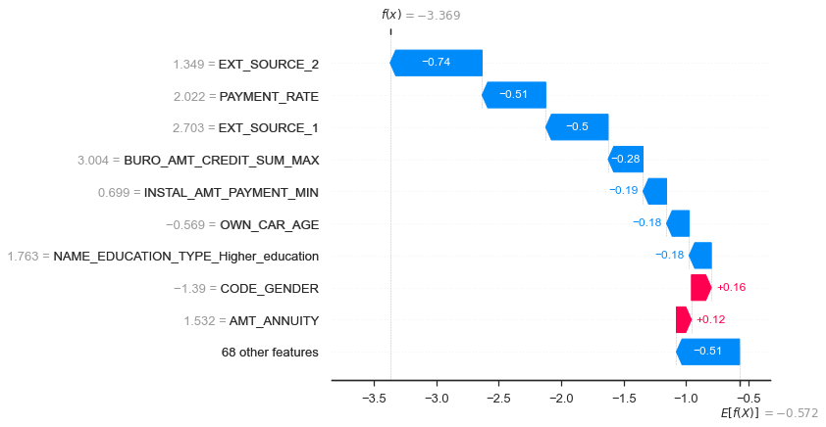
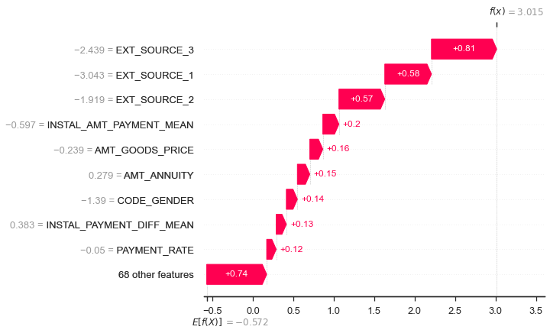
Interprétabilité locale – SHAP values
Client ayant très peu de risque (p=0.03)
Client ayant beaucoup de risque (p=0.95)
SHAP (Shapley Additive exPlanations)

Slide 19
04 Dashboard

Slide 20


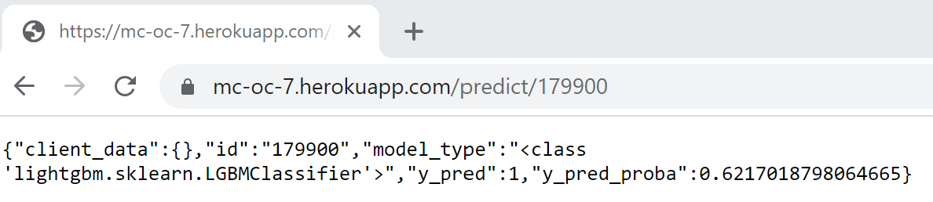
API du dashboard
Fonction
Gérer l’accès aux prédictions
Gérer l’accès aux données (interprétabilité)
Fournir un interface public pour plusieurs clients
REST API
Réponses json aux requêtes GET
Code source dans dossier api sur dépôt :
https://github.com/mrcreasey/oc-ds-p7-scoring-dashboard
Instructions pour développement
Voir README.md dans dossier api
Flask application
Déploiement sur heroku
https://mc-oc-7.herokuapp.com/

Slide 21

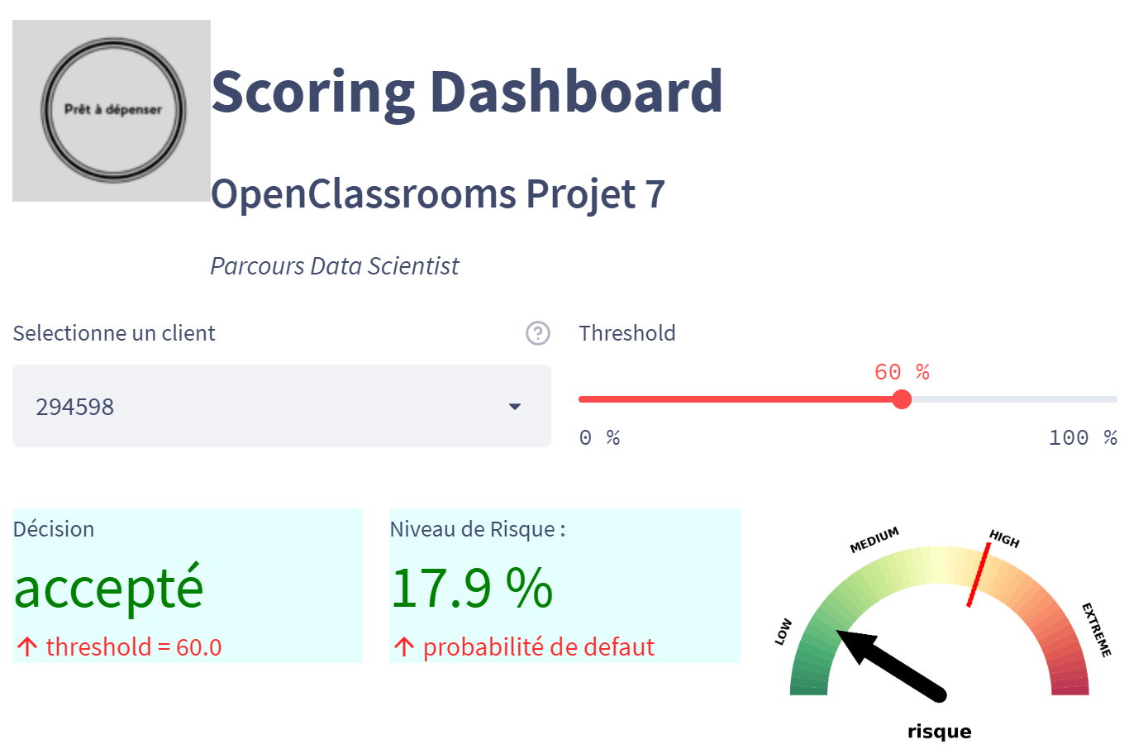
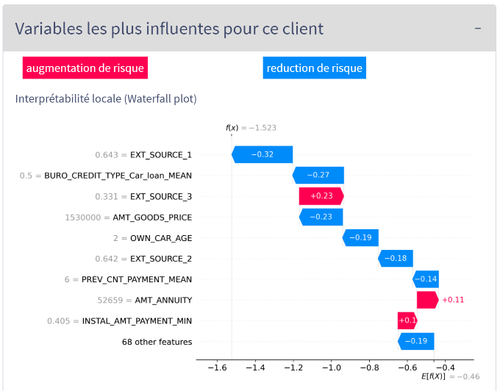
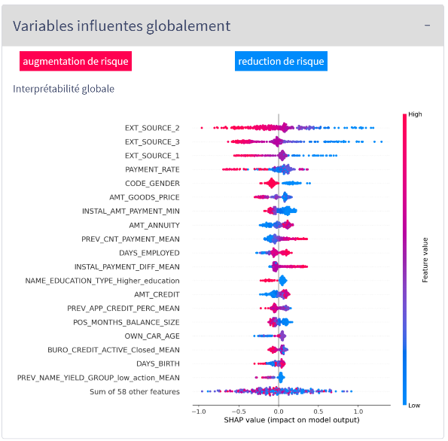
Visualisation du dashboard
Visualisation des prédictions et données fournies par l’api
Ecrit avec streamlit
Lien vers dashboard déploiement:
https://mrcreasey-oc-ds-p7-scoring-dashboard-dashboardmain-70agjx.streamlitapp.com/
Code source dans dossier dashboard sur dépôt :
https://github.com/mrcreasey/oc-ds-p7-scoring-dashboard
Instructions pour développement
Voir README.md dans dossier dashboard

Slide 22
05 Conclusion et améliorations à faire

Slide 23
Conclusions
Meilleur modèle
LGBMClassifier (class-weights=‘balanced’),
Performance
ROC_AUC = 0.78
Fonction coût métier
Vrais coûts des pertes à paramétrer.
Bénéfice Optimum pour la banque
Discrimination threshold = 0.6
Déploiement
API Flask sous heroku
dashboard sous streamlit
Limites
Performance très sensible à feature engineering / feature sélection
SMOTE ne semble pas le plus adapté pour les grands jeux de données
très lent à créer des nouveaux points synthétiques
besoin de calculer les voisins sur toutes les colonnes
Besoin de travailler avec un sous-échantillon de données

Slide 24
Améliorations à faire
Modélisation
Feature création avec experts du métier
Revoir stratégie pour traiter les valeurs manquantes
Sélection de features à chaque modèle (Wrapper/Embedded)
Optimiser la taille des échantillons
learning curves des modèles
Explorer hyperparamètres des modèles
Déploiement
Changer de Flask API vers fastapi
Requirements.txt différents pour code, api, dashboard
Dêpots github ou branches séparées
Ajouter authentification (accès au dashboard)
Ajouter encryptage des données client
Stocker les données client séparément de l’API - par exemple dans un S3 bucket sur AWS
Situer le client dans les distributions pour les features les plus importantes

Slide 25
Questions
images: Mark Creasey
mrcreasey@gmail.com
Code source: https://github.com/mrcreasey/oc-ds-p7-scoring-dashboard
Merci !

